Slide 1

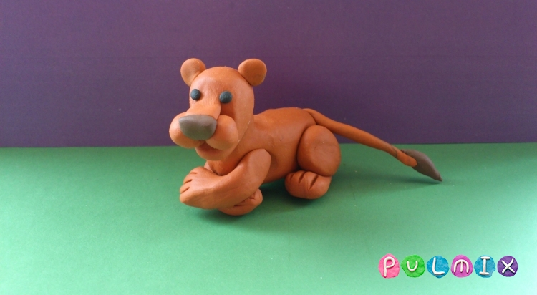
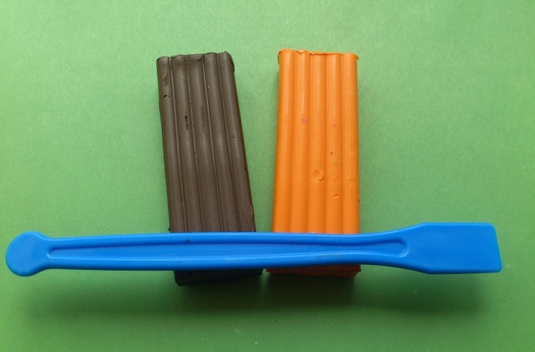
ЛЕВИЦЯ

Slide 2
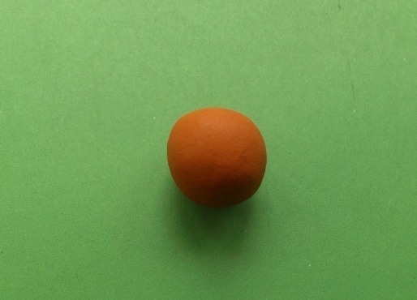
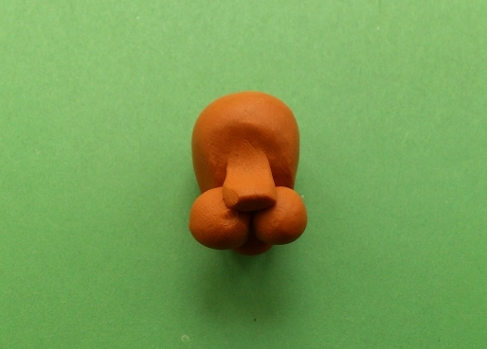
1.
2.
  1. Скачай кульку.
  2. Перетвори її на овал, приклей до нижньої частини дві щоки, між ними ніс.

Slide 3
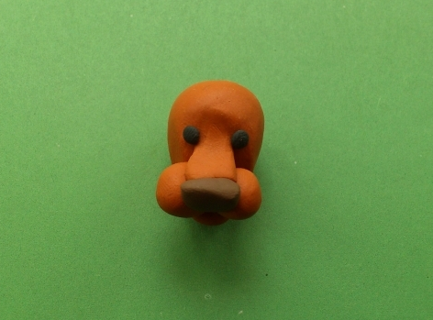
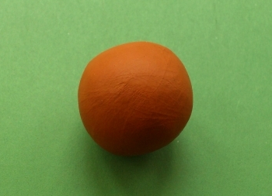
3.
  3. Приклей очі-намистинки
  і ніс-трикутник.
  4. Скачай іще одну кульку — більшу за розміром для тулуба.
4.

Slide 4
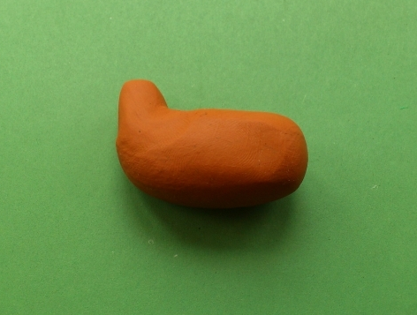
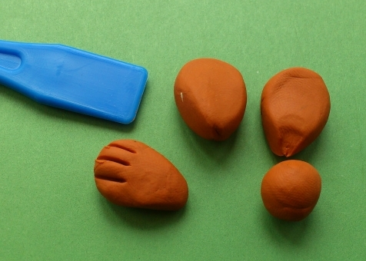
5.
6.
  5. Сформуй із кульки тулуб
  і шию.
  6. Виліпи чотири однакові кульки та сплющи їх. На двох стекою зроби подушечки пальців.

Slide 5
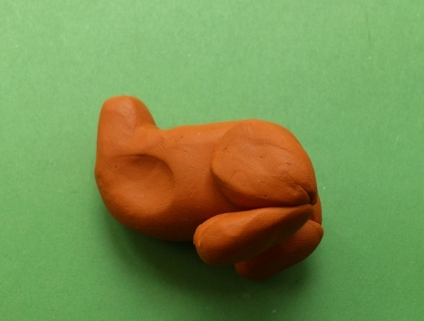
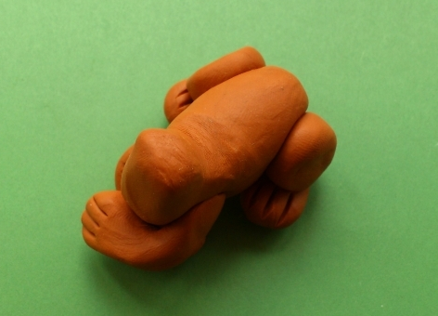
  7. Приклей до задньої частини тулуба по дві деталі для задніх лап.
  8. Для передніх лап скачай дві ковбаски. З одного боку розплющ та зроби надрізи стекою.
7.
8.
  Зігни передні лапи, ніби левиця лежить.

Slide 6
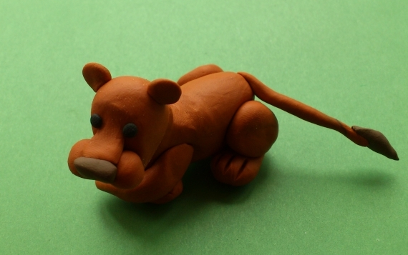
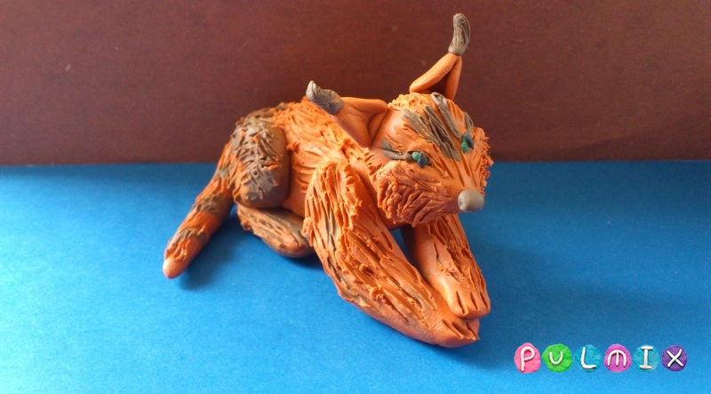
9.
  9. Прилаштуй до тулуба голову, уточни образ:
  зроби левиці вуха та хвіст, оздоблений китицею.
  За цим прикладом ти можеш створити й образи тигра, рисі або грізного лева (прикрасивши його пишною гривою).

